Slide 1
CHÀO MỪNG QUÝ THẦY CÔ
VỀ THAM DỰ TIẾT HỌC
TIẾNG VIỆT LỚP 1

Slide 2
Khởi động

Slide 3
Thứ tư ngày 2 tháng 10 năm 2024
Tiếng Việt
Hãy tìm tiếng còn thiếu và đọc.
……. đỏ
lá

Slide 4
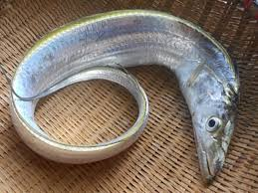
Thứ tư ngày 2 tháng 10 năm 2024
Tiếng Việt
Hãy tìm tiếng còn thiếu và đọc.
cá …..
hố

Slide 5
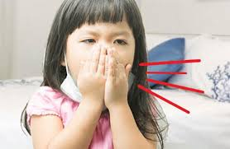
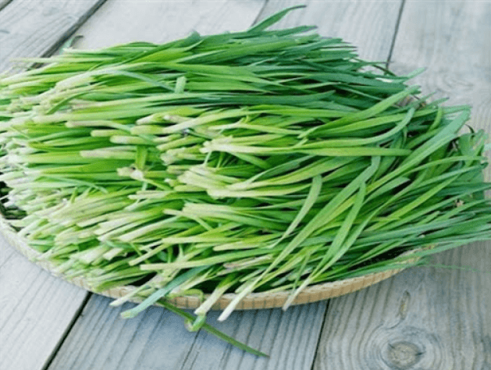
Thứ tư ngày 2 tháng 10 năm 2024
Tiếng Việt
Hãy tìm tiếng còn thiếu và đọc.
Bé bị …. Bà đã có …..
ho lá hẹ.

Slide 6
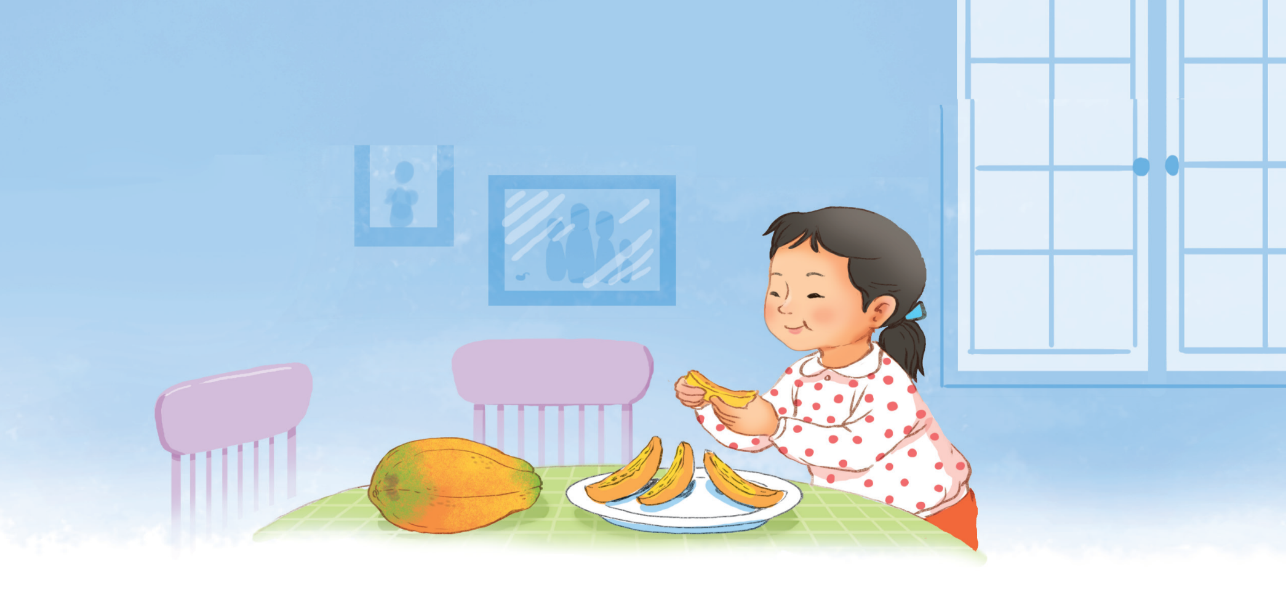
Thứ tư ngày 2 tháng 10 năm 2024
Tiếng Việt
Nhìn vào tranh em thấy gì?

Slide 7
Thứ tư ngày 2 tháng 10 năm 2024
Tiếng Việt
U u Ư ư (Tiết 1)
Đu đủ chín ngọt lừ.
u
u
ư

Slide 8
Thứ tư ngày 2 tháng 10 năm 2024
Tiếng Việt
U u Ư ư (Tiết 1)
u
ư
đ
u
l
ư
u
ư
đu
lư

Slide 9
Thứ tư ngày 2 tháng 10 năm 2024
Tiếng Việt
U u Ư ư (Tiết 1)
u
ư
u
u
hũ
dù
đủ
u
ư
lữ
cử
dự
ư
ư

Slide 10
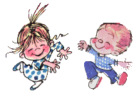
Nghỉ giải lao

Slide 12
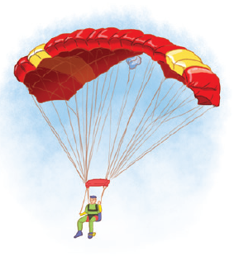
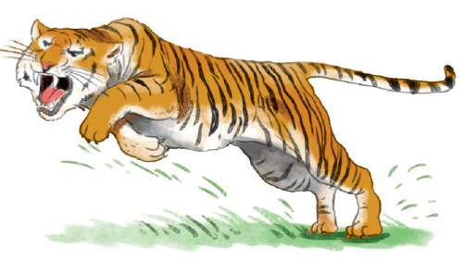
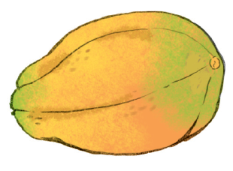
Thứ tư ngày 2 tháng 10 năm 2024
Tiếng Việt
U u Ư ư (Tiết 1)
dù
u
đu đủ
u
u
hổ dữ
ư

Slide 13
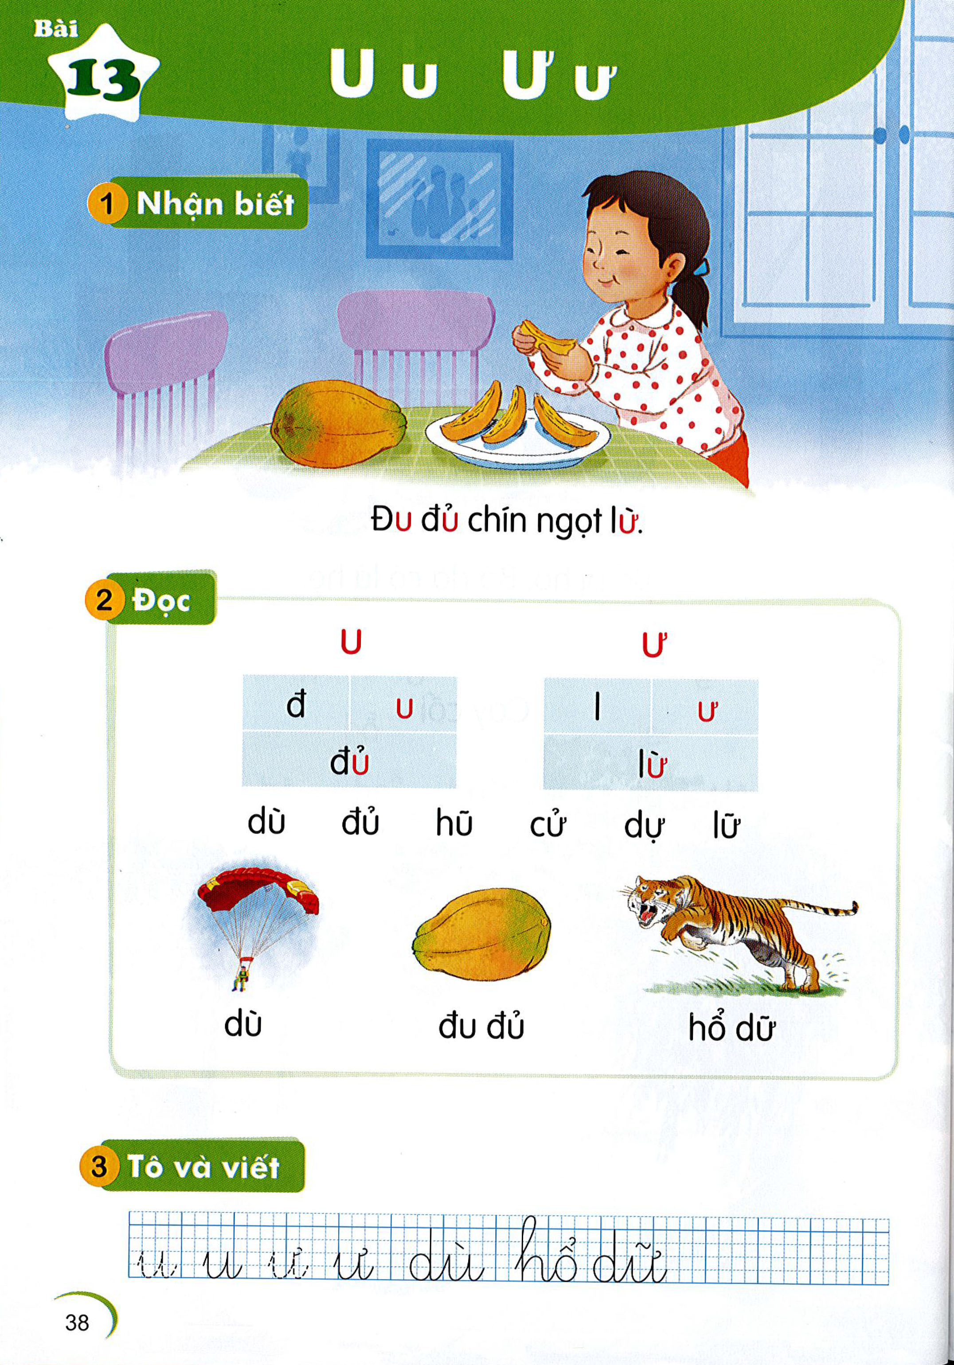

Slide 14
Thứ tư ngày 2 tháng 10 năm 2024
Tiếng Việt
U u Ư ư (Tiết 1)
Viết bảng con

Slide 15
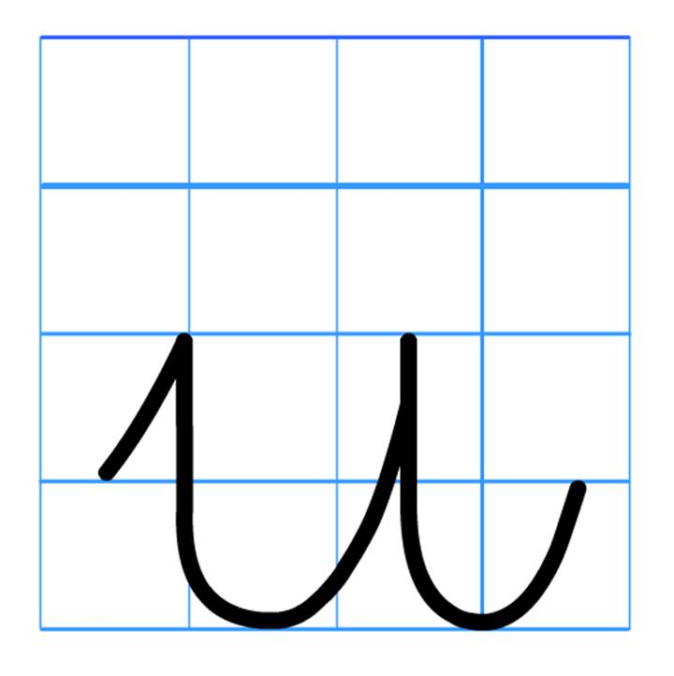
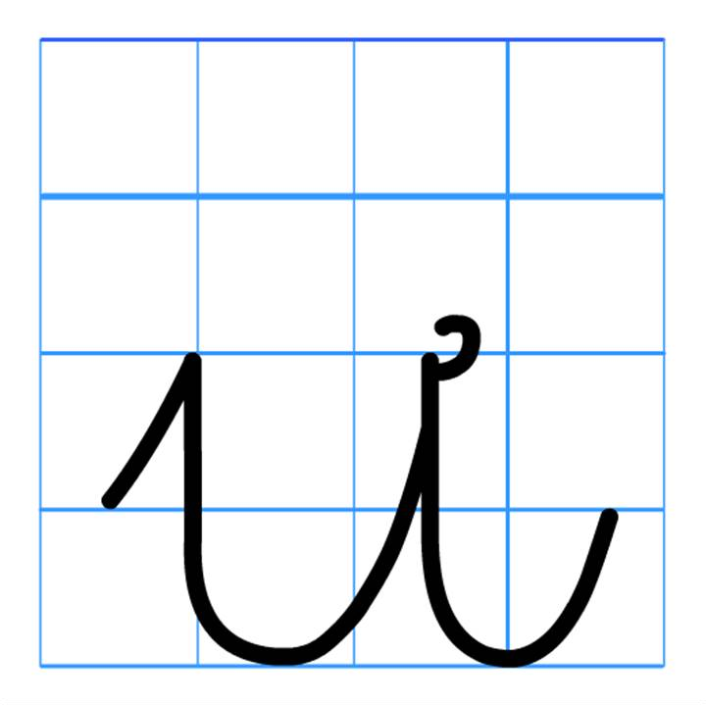
Thứ tư ngày 2 tháng 10 năm 2024
Tiếng Việt
U u Ư ư (Tiết 1)

Slide 16
Thứ tư ngày 2 tháng 10 năm 2024
Tiếng Việt
U u Ư ư (Tiết 1)

Slide 17
Thứ tư ngày 2 tháng 10 năm 2024
Tiếng Việt
U u Ư ư (Tiết 1)

Slide 18
Thứ tư ngày 2 tháng 10 năm 2024
Tiếng Việt
U u Ư ư (Tiết 1)

Slide 19
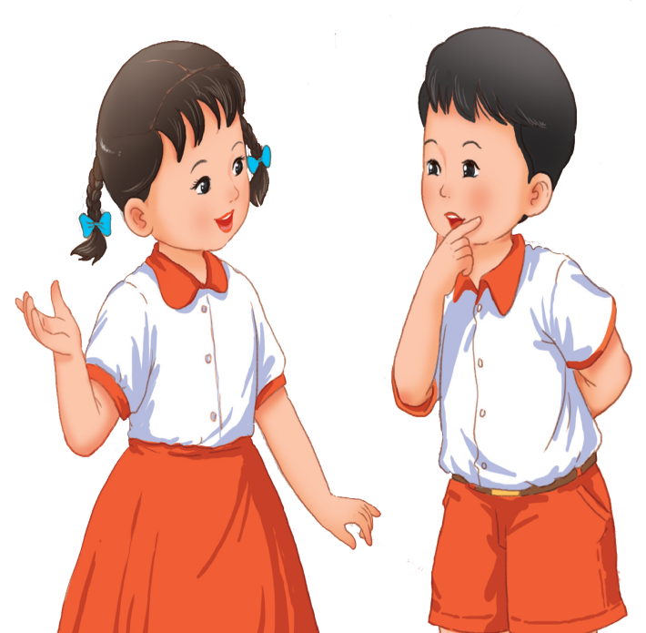
Thứ tư ngày 2 tháng 10 năm 2024
Tiếng Việt
U u Ư ư (Tiết 1)
Vận dụng
Em hãy tìm các tiếng, từ có chứa âm u. ư?

Slide 20
Kính chúc thầy cô sức khỏe !

